Slide 1




Tổng quan về thương mại điện tử

Slide 2


Chương 1: Giới thiệu
Chương 2: Công nghệ của thương mại điện tử
Chương 3: Chiến lược web

Slide 3

Chương 1: Giới thiệu
TMĐT là gì ?
Theo nghĩa rộng, thương mại điện tử là việc sử dụng các mạng máy tính để nâng cao hiệu suất của tổ chức.
-Một số yếu tố hiệu suất mà tổ chức có thể đạt được thông qua TMĐT:
+ Gia tăng lợi nhuận
+ Chiếm thêm thị phần
+ Cải thiện dịch vụ khách hàng
+ Phân phối sản phẩm nhanh hơn
TMĐT bao gồm việc sử dụng công nghệ thông tin để gia tăng mức độ truyền thông và giao dịch với tất cả các bên liên quan với tổ chức.
Những bên liên quan đó bao gồm khách hàng, nhà cung ứng, các cơ quan điều tiết của chính phủ, tổ chức tài chính, nhân viên và cả công chúng.

Slide 4
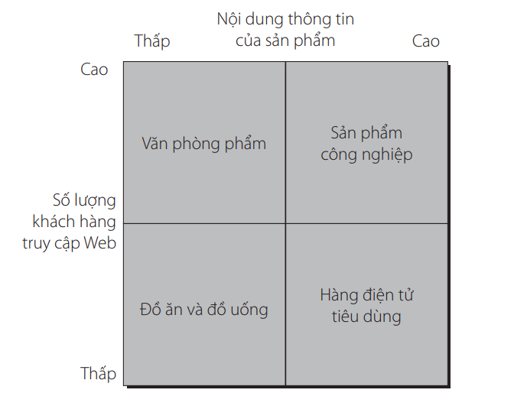
Chương 1: Giới thiệu
2.Tổ chức nào nên sử dụng Internet ?
Hai thông số, lượng khách hàng trên web và mức độ thông tin sản phẩm có thể được kết hợp để cung cấp mô hình nhằm xác định những công ty nào nên sử dụng Internet.
Các tổ chức rơi vào phần tư đầu tiên là phù hợp nhất vì nhiều khách hàng sử dụng Internet và các sản phẩm đòi hỏi nhiều thông tin. Các doanh nghiệp ở những phần tư khác, đặc biệt ở phần tư thấp nhất có ít đòi hỏi phải đầu tư vào website.

Slide 5
Chương 1: Giới thiệu
3.Tại sao sử dụng Internet?
Internet là phương tiện giảm thiểu những rủi ro:
+ Rủi ro về nhu cầu
+ Rủi ro đổ mới
+ Rủi ro về sự thiếu hiệu quả

Slide 6
+ Rủi ro về nhu cầu
- Ít khách hàng muốn mua sản phẩm của doanh nghiệp hơn
- Tác động toàn cầu hóa của thị trường thế giới và ngày càng nhiều rào cản thương mại bị bãi bỏ đặt các doanh nghiệp ở các cấp độ cạnh tranh lớn hơn và tăng mạnh mối đê dọa về rủi ro nhu cầu.
Để giải quyết rủi ro nhu cầu, các tổ chức cần có tính linh hoạt, thích nghi và liên tục tìm kiếm các thị trường mới và kích thích nhu cầu đối với các sản phẩm và dịch vụ của mình.

Slide 7
+ Rủi ro đổi mới
- Đổi mới dẫn đến sự bắt chước và sự bắt chước dẫn tới dư thừa cung
-Nếu không thích nghi và không đổi mới sẽ dẫn đến tình trạng trì trệ và diệt vong.
Thất bại không đổi mới kịp các đối thủ cạnh tranh- rủi ro đổi mới- là thách thức chiến lược thứ hai.

Slide 8
+ Rủi ro về sự thiếu hiệu quả
-Internet cho phép cắt giảm chi phí bằng cách phân phối càng nhiều thông tin càng tốt dưới hình thức điện tử.
- Chi phí đơn đặt hàng cũng có thể cắt giảm được bằng cách sử dụng các biểu mẫu tương tác để thu nhập dữ liệu khách hàng và thông tin đơn đặt hàng.
Thất bại trong việc theo kịp chi phí đơn vị của các đối thủ- rủi ro thiếu hiệu quả- là thách thức chiến lược thứ ba.

Slide 9
Chương 1: Giới thiệu
4. Miễn trung gian
Việc miễn trung gian, loại bỏ các trung gian như môi giới và đại lý, là một kết quả khả dĩ trong một số ngành công nghiệp. Một số người cho rằng thương mại điện tử sẽ dẫn đến tình trạng miễn trung gian diện rộng, điều này làm cho nó trở thành một vấn đề mang tính chiến lược mà hầu hết các doanh nghiệp cần cẩn trọng giải quyết.
VD: một số người tiêu dùng có xu hướng thích giao dịch với các đại lý hơn. Có nhiều khả năng nổi lên là người tiêu dùng yêu cầu sự lựa chọn đa dạng hơn về sản phẩm và mua các mối quan hệ mua hàng.

Slide 10
Chương 1: Giới thiệu
5. Các thuộc tính để làm cho nó trở lên độc nhất
• Tốc độ truyền thông tin và tốc độ tăng trưởng • Các giao dịch kinh tế; • Thời gian nén các chu kỳ kinh doanh; • Ảnh hưởng của tương tác; • Sức mạnh và tính hiệu quả của các mạng máy tính; • Các cơ hội cho toàn cầu hoá.

Slide 11
Chương 2: Công nghệ của thương mại điện tử

Slide 12
Công nghệ internet:
Máy tính có thể giao tiếp với nhau khi chúng nói chung một ngôn ngữ hoặc sử dụng chung một giao thức truyền thông. Transmission Control Protocol/Internet Protocol (TCP/IP) là giao thức truyền thông mạng được sử dụng trên Internet.
TCP/IP gồm hai phần:
TCP xử lý việc vận chuyển dữ liệu
IP thực hiện việc định tuyến và phân giải địa chỉ.

Slide 13
Vận chuyển dữ liệu
+ Hai phương pháp chính để truyền dữ liệu qua mạng là chuyển mạch và chuyển gói tin.
+ Internet là một mạng chuyển mạch gói.

Slide 14
Định tuyến:
Định tuyến là quá trình xác định đường đi mà thông điệp sẽ qua từ máy gửi tới máy nhận. Trách nhiệm của phần IP của TCP/IP là xác định linh động tuyến đường tốt nhất thông qua mạng.

Slide 15
Khả năng đánh địa chỉ:
Thông điệp có thể được gửi từ một máy tính này sang máy khác chỉ khi mọi máy chủ trên Internet có thể được đánh địa chỉ duy nhất.

Slide 16
Cơ sở hạ tầng:
Thương mại điện tử được xây dựng dựa trên của một số công nghệ khác nhau. Những công nghệ này tạo ra một cơ sở hạ tầng tích hợp theo tầng, cho phép phát triển và triển khai các ứng dụng thương mại điện tử. Mỗi tầng được hình thành nằm trên tầng bên dưới nó và không thể hoạt động mà không có nó.

Slide 17
Các loại cơ sở hạ tầng TMĐT:
01
Các ứng dụng thương mại điện tử
02
Cơ sở hạ tầng dịch vụ kinh doanh
03
Cơ sở hạ tầng xuất bản điện tử
Cơ sở hạ tầng thông tin quốc gia
04
Cơ sở hạ tầng phân phối thông điệp
05

Slide 18
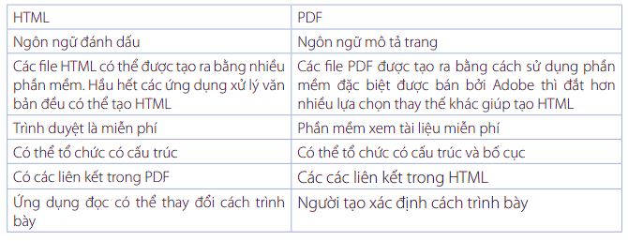
Xuất bản điện tử Hai phương pháp phổ biến để xuất bản điện tử là định dạng tài liệu di động của Adobe (PDF) và HTML. Sự khác nhau giữa HTML và PDF:

Slide 19
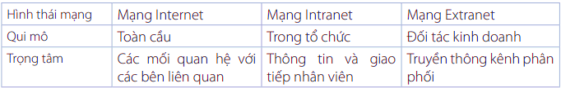
Các hình thái mạng (topology) thương mại điện tử: gồm 3 loại:

Slide 20
Bảo mật:
Bảo mật là mối quan tâm vĩnh cửu của các tổ chức khi họ đối mặt với vấn đề kép trong việc bảo vệ dữ liệu được lưu trữ và các thông điệp được chuyển đi.

Slide 21
Tường lửa (firewall):
Một bức tường lửa thường được đặt tại điểm mà một mạng intranet kết nối với mạng Internet, nhưng cũng có khả năng các tường lửa trong mạng intranet để hạn chế truy cập của những người bên trong.
Có một số cách tiếp cận để vận hành tường lửa. Phương pháp đơn giản nhất là hạn chế các truy cập đến các gói có địa chỉ IP được chỉ định. Một quy tắc kiểm tra khác là hạn chế quyền truy cập vào các ứng dụng nhất định.

Slide 22
Chương 3: Chiến lược web
Thu hút và giữ chân khách truy cập

Slide 23
Các kiểu điểm thu hút
Công viên giải trí
Kho lưu trữ
Tài trợ độc quyền
Hội trường
Câu lạc bộ
Cửa hàng quà tặng
Giao lộ hoặc trạm cao tốc
Trung tâm dịch vụ khách hàng

Slide 24
Các chiến lược cho các yếu tố thu hút
Quy trình hai giai đoạn để lựa chọn thuộc tính của một yếu tố thu hút:
+ Thứ nhất: xác định các nhóm đối tượng mục tiêu và làm cho trang web hấp dẫn hơn đối với các nhóm này – bộ lọc ảnh hưởng
+ Thứ hai: hãy quyết định mức độ tùy biến- bộ tán xạ đích.
Ví dụ, trang web của Kellogg, được thiết kế để thu hút tất cả trẻ nhỏ, có bộ lọc nhưng không được tùy biến. Trang web của American Airlines là một ví dụ của việc lọc và tùy biến. Trang web được thiết kế để thu hút các hành khách tiềm năng (lọc). Các hành khách bay thường xuyên, một nhóm liên quan quan trọng, có quyền truy cập vào số dặm bay của mình bằng cách nhập số hiệu hành khách thường xuyên và mã số cá nhân (tùy biến).

Slide 25
Yếu tố thu hút cá nhân hóa
Có hai loại yếu tố thu hút được cá nhân hóa:
+ Những yếu tố thu hút thích nghi có thể tùy biến bởi khách truy cập
+ Thu hút thích ứng học hỏi từ hành vi của khách truy cập và xác định những gì nên được trưng bày ra.
Ưu điểm :
+ Nó có thể tạo ra chi phí chuyển đổi, không nhất thiết là tiền tệ, cho khách truy cập.
+ Sẽ khả thi cho việc khách truy cập có thể xác định trước mỗi lần truy cập liệu họ có muốn nhận được trang tiêu chuẩn hay tùy biến

Slide 26
Thank you!

